Slide 1
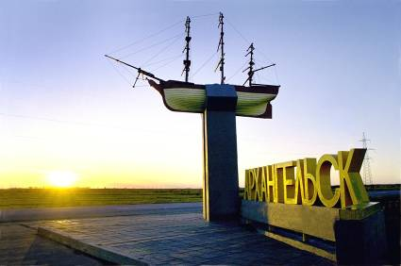
Министерство экономического развития Архангельской области
О разработке и реализации документов стратегического планирования регионального уровня:
  прогнозы социально-экономического развития Архангельской области
  на долгосрочный и среднесрочный периоды, государственные программы и их корректировка

Slide 2
Нормативно-правовая база
Федеральный закон
«О стратегическом планировании в Российской Федерации»
от 28 июня 2014 года № 172-ФЗ
Статья 46.
Признание утратившим силу
Федерального закона
«О государственном прогнозировании и программах социально-экономического развития Российской Федерации»
от 20 июля 1995 года № 115-ФЗ
министерство экономического развития Архангельской области

Slide 3
Нормативно-правовая база
Документы стратегического планирования, разрабатываемые
на уровне субъекта Российской Федерации:
1) в рамках целеполагания - стратегия социально-экономического развития субъекта Российской Федерации;
2) в рамках прогнозирования:
а) прогноз социально-экономического развития субъекта Российской Федерации на долгосрочный период;
б) бюджетный прогноз субъекта Российской Федерации на долгосрочный период;
в) прогноз социально-экономического развития субъекта Российской Федерации на среднесрочный период;
3) в рамках планирования и программирования:
а) план мероприятий по реализации стратегии социально-экономического развития субъекта Российской Федерации;
б) государственные программы субъекта Российской Федерации;
в) схема территориального планирования субъекта Российской Федерации.
министерство экономического развития Архангельской области

Slide 4
Прогнозы, формируемые министерством экономического развития Архангельской области
Прогноз социально-экономического развития
на среднесрочный
период
на долгосрочный
период
в Министерство экономического развития Российской Федерации
предварительный
федеральная система показателей
уточненный
в Правительство Архангельской области,
в министерство финансов Архангельской области
областная
система показателей
министерство экономического развития Архангельской области

Slide 5
Основные направления совершенствования прогнозирования на региональном уровне
Совершенствование нормативно-правовой базы прогнозирования на региональном уровне
Улучшение качества информационной базы прогнозирования
Оптимизация системы показателей прогноза,
исключение дублирования показателей
Работа с органами статистики
по повышению качества показателей, в том числе:
- верификация показателей,
- совершенствование методик учёта показателей
Мониторинг и контроль показателей прогноза
Расширение списка организаций-респондентов, путём вовлечения
в данный процесс органов местного самоуправления
Повышение ответственности участников процесса прогнозирования
Задействование данных Управления Федерального казначейства
по Архангельской области и Ненецкому автономному округу
министерство экономического развития Архангельской области

Slide 6
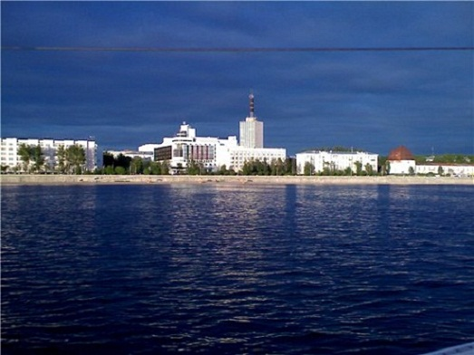
Структура государственных программ
Архангельской области по основным стратегическим направлениям социально-экономического развития Архангельской области
Развитие человеческого потенциала
и повышение качества жизни населения,
11 госпрограмм
Формирование условий для социально-
экономического развития Архангельской области, 8 госпрограмм
22 программы
22 программы
Эффективное государство,
3 госпрограммы
министерство экономического развития Архангельской области

Slide 7
Применение программно-целевого подхода
при формировании бюджета
2010 год
9,1%
Доля расходов областного бюджета, направленных на реализацию программ Архангельской области,
в 2015 году составила 98,4% (доля расходов на госпрограммы - 92,7%)
22,3%
2011 год
38,3%
2012 год
85,8%
2013 год
98,8%
98,4%
98,4%
(оценка)
2014 год
2015 год
2016 год
министерство экономического развития Архангельской области

Slide 8
Финансирование государственных программ Архангельской области
Общий объем средств,
направленных на реализацию госпрограмм в 2015 году,
составил 94,9 млрд. рублей
(в 2014 году - 91,1 млрд. рублей)
В 2016 году планируется направить на реализацию госпрограмм 92,0 млрд. рублей,
в том числе 64 млрд. рублей
из средств областного и федерального бюджетов
(верно на 01 июля)
Прочие программы 3-6%
Занятость населения 1,1%
Здравоохранение
31-32%
Жильё 0,5-0,8%
Культура 1,0%
Спорт, молодёжь, туризм 0,6-0,9%
Сельское хозяйство 9-12%
Образование
19-20%
Защита от пожаров и ЧС 1,2%
ТЭК и ЖКХ 4-6%
Соц.поддержка граждан 10-11%
Транспорт 5-7%
Финансы и гос.долг 5-6%
министерство экономического развития Архангельской области

Slide 9
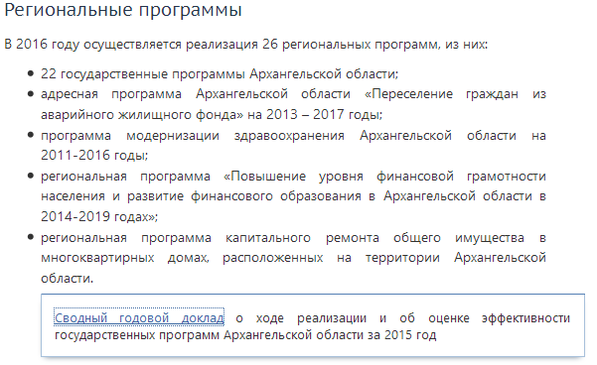
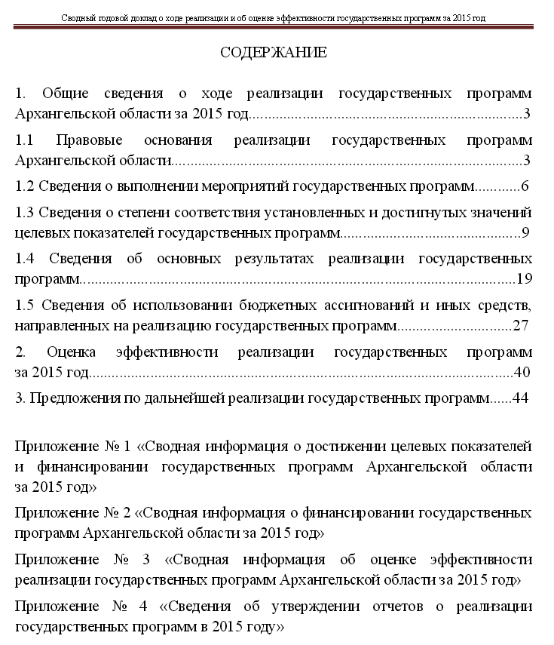
Сводный доклад о ходе реализации и об оценке эффективности государственных программ
В 2016 году впервые подготовлен и рассмотрен на заседании Правительства Архангельской области сводный годовой доклад о ходе реализации
и об оценке эффективности госпрограмм
(за 2015 год)
http://dvinaland.ru/-azmpccrc
министерство экономического развития Архангельской области

Slide 10
Проблемы реализации государственных программ и пути их решения
Проблемы
Пути решения
Низкий уровень корреляции между целевыми показателями госпрограммы и программными мероприятиями
Изложение перечня мероприятий госпрограмм с указанием целевых показателей, на достижение которых они направлены
Низкий уровень «обратной связи» с экспертным сообществом при реализации госпрограмм
Рассмотрение годовых отчетов
о реализации госпрограмм
на общественных советах и коллегиях ИОГВ АО
министерство экономического развития Архангельской области

Slide 11
Министерство экономического развития Архангельской области
Благодарю за внимание!

